Slide 1
KOMBINATORIKA ( PUŠČIČNI PRIKAZ, PRIKAZ S PREGLEDNICO, DREVESNI PRIKAZ )
MATEMATIKA - LOGIKA IN JEZIK

Slide 2
Kaj naj oblečem? Hlače ali krilo?

Slide 3
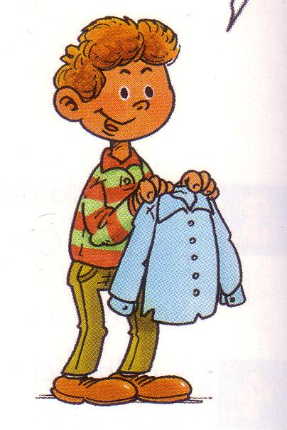
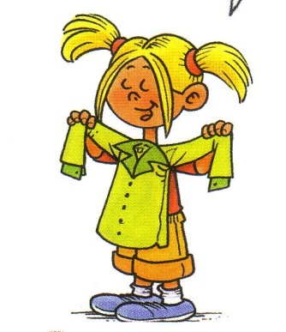
K vsakim hlačam lahko oblečem katero koli majico.
K vsakemu krilu lahko oblečem katero koli bluzo.

Slide 4
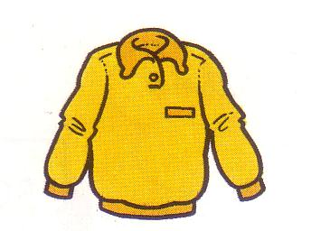
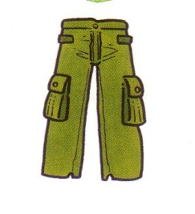
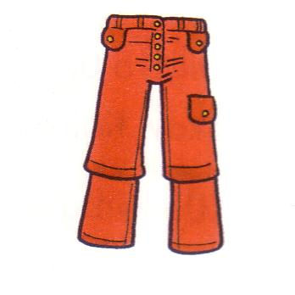
Jan ima zvečer šolski ples. Na šolski ples bi rad šel urejen, vendar ne more ugotoviti, katera kombinacija oblačil bi mu nabolj ustrezala.

Slide 5
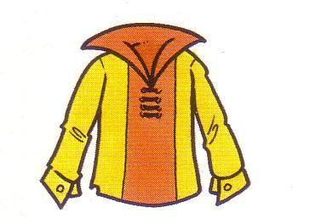
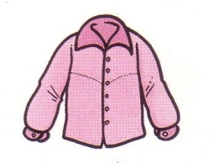
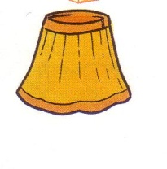
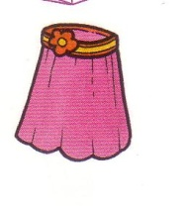
Isti problem ima tudi Ana. Tudi ona bi rada šla na šolski ples lepo urejena, pa ravno tako ne ve, katero kombinacijo oblačil naj obleče.
Tole bluzo ali tisto ?

Slide 6
KAKO BI LAHKO POMAGALI JANU IN ANI ?
NA KOLIKO RAZLIČNIH NAČINOV SE LAHKO OBLEČETA?
KAKŠNA KOMBINACIJA OBLAČIL JE NAJBOLJŠA?
S KAKŠNIMI OBLIKAMI PRIKAZOV
BI JIMA LAKO POMAGALI?

Slide 7
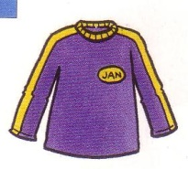
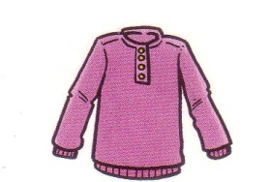
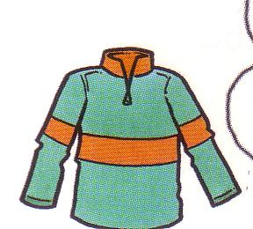
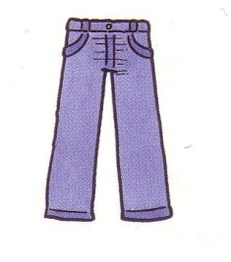
Jan ima v svoji omari 4 zelo lepe majice in 3 pare hlač.

Slide 8
S PUŠČIČNIM PRIKAZOM prikažimo vse možnosti in kombinacije oblačil za Jana.
3 (hlače) ▪ 4 (majice) = 12 kombinacij

Slide 9
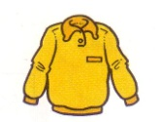
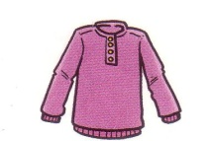
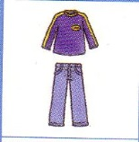
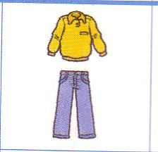
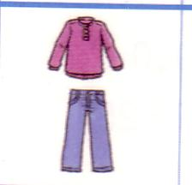
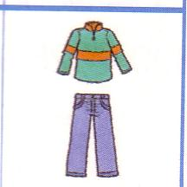
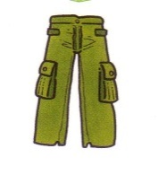
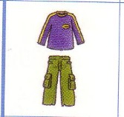
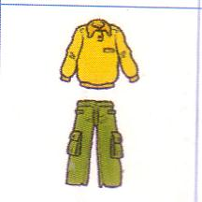
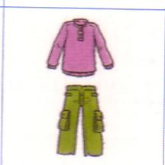
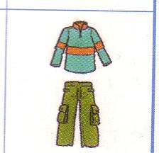
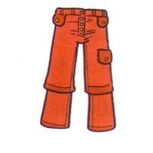
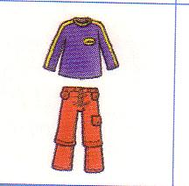
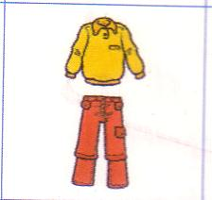
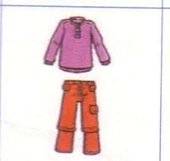
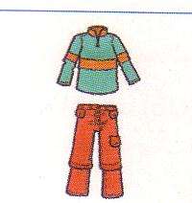
Janu lahko pomagamo tudi tako, da razvrstimo vse možne kombinacije njegovih oblačil s PREGLEDNICO.
3 ▪ 4 = 12

Slide 10
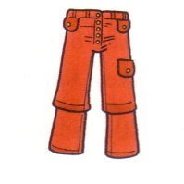
Janove kombinacije oblačil pa lahko prikažemo tudi z DREVESNIM PRIKAZOM.
3 ▪ 4 = 12

Slide 11
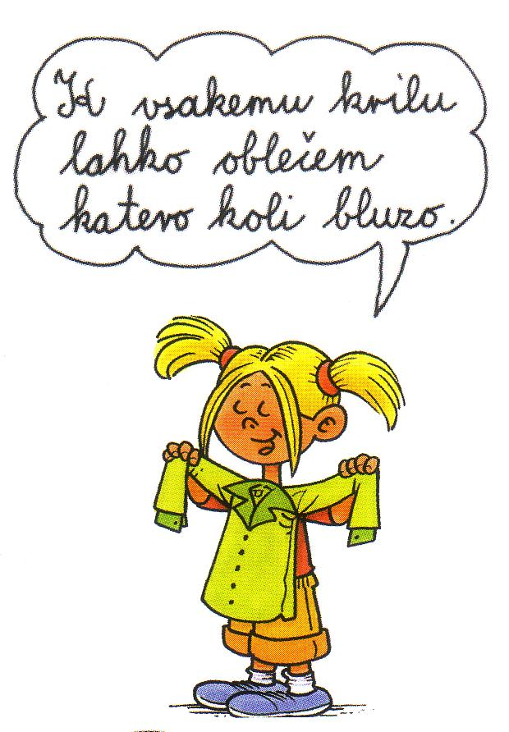
Tudi Ani smo pomagali na podoben način. Ima 4 bluze in 2 krili.
PUŠČIČNI PRIKAZ

Slide 12
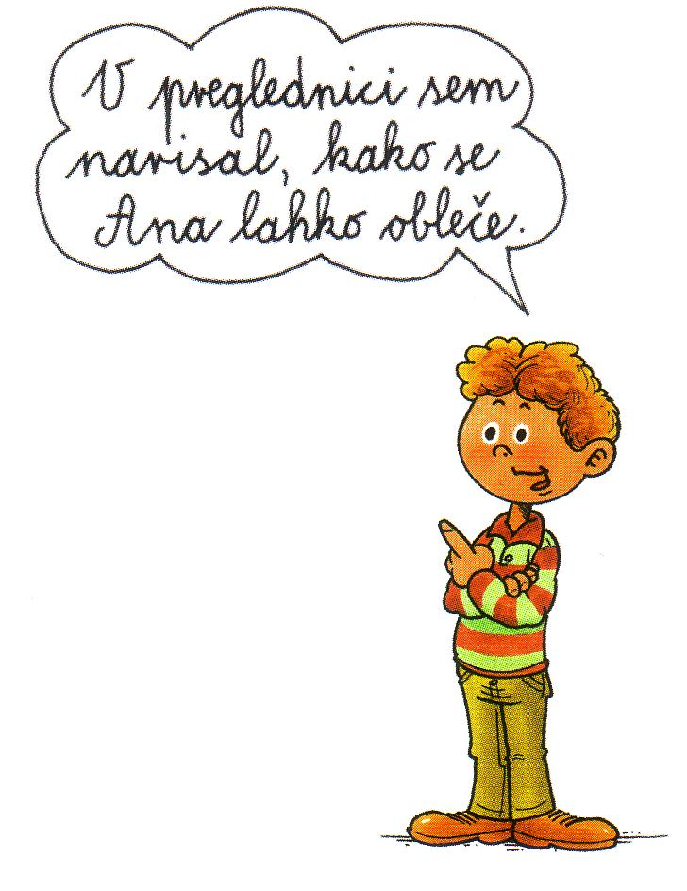
PRIKAZ S PREGLEDNICO

Slide 13
DREVESNI PRIKAZ

